Slide 1

JS远程课 - 第十二节

Slide 2
回顾
  字符串方法
  【实例】打字机
  数组的方法

Slide 3
本课内容概览
  【实例】筛选人物信息
  数组去重
  思考题回答
  冒泡排序
  快速排序
  Math方法

Slide 4
【实例】筛选人物信息
  思路
  数据结构设计
  根据数据渲染在页面中
  根据筛选条件筛选有用的信息
  知识点
  模板字符串
  ${}写入表达式

Slide 5
数组去重
  对比方式
  1. 拿一个数和新数组中每一项进行对比，
  2. 设定一个标示为false，代表没有重复
  3. 在对比一轮过后，如果这个数和新数组中每一项都不相同，则放入到新数组中；如果这个数和新数组中有一项相同，停止比较，不放入新数组中
  4. 开启下一轮比较，重复以上步骤，直到结束。
  对象key值唯一性
  对象的key值是唯一的，不能重复
  1. 循环数组，判断数组中的值是否是对象的key值
  2. 是，说明已经存过，忽略；不是，说明没存过，放入新数组中
  3. 放入新数组中后，把数组的这一项作为多项的key值
  4. 重复以上步骤，直到结束。

Slide 6
思考
  交换两个变量的值
    var a = 10;
    var b = 20;
    交换后的值，a为20;b为10;
  递归运行
    function func(n){
    if(n<=1){
    return n;
    }
    return func(n-1)+n;
    }

Slide 7
冒泡排序
    依次比较数组两个值，按大小条件交换位置，持续重复的比较，直到没有再需要交换为止，说明该数组排序完成了。
    以下是从小到大排序步骤：
    1. 比较数组中每一对相邻的元素，
    如果第一个比第二个大，就交换他们两个。
    从数组第一对到结尾的最后一对
    2. 经过一轮比较之后，会把最大的排到末尾
    3. 针对所有的元素重复第一步，除了最后一个（因为已经是最大值）。
    4. 持续每次对越来越少的元素重复第一步，直到没有任何一对数字需要比较。

Slide 8
快速排序
  这种排序的思想是数组中的每个元素与基准值，数组中比基准值小的放在基准值的左边，形成左部；大的放在右边，形成右部；接下来将左部和右部分别递归地执行上面的过程：选基准值，小的放在左边，大的放在右边。。。直到排序结束。
  以下是从小到大排序步骤：
  1. 从数组张找出一个元素作为基准，pivot=数组[0]
  2. 分区（Partition）：比基准值小的放左边，大的放右边，基准值(Pivot)放左部与右部的之间。
  3. 对左边和右边分区进行递归操作，重复以上步骤

Slide 9
数组的方法
  sort()
  作用
        对数组的元素进行排序
        语法
        array arr.sort([compareFunction])
        参数
        compareFunction
        可选。用来指定按某种顺序进行排列的函数。
        如果省略，元素按照转换为的字符串的诸个字符的Unicode位点进行排序。
        返回值
        排序后的数组

Slide 10
Math对象的方法
        Math.ceil() 对数进行向上取整
        Math.floor() 对数进行向下取整
        Math.round() 对数进行四舍五入
        Math.abs() 取数的绝对值

Slide 11
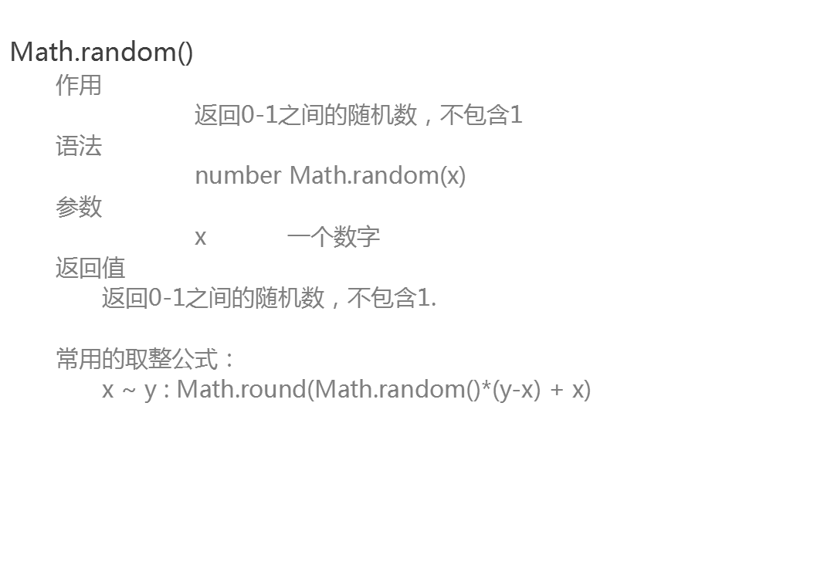
Math对象的方法

